Slide 1
Образовательный центр «Профессионал»

Slide 2
Цель и задачи ОЦ «Профессионал»
Цель – Формирование у специалистов организаций Республики Татарстан и регионов Российской Федерации
современного мировоззрения в области управления качеством и практических навыков по разработке, внедрению, поддержанию в рабочем состоянии системы менеджмента качества в организации.
Задачи:
организация образовательной деятельности, направленной на получение новых профессиональных знаний, формирование навыков и компетенций, в том числе развитие личностных качеств, необходимых для выполнения профессиональной деятельности в области управления качества, стандартизации и сертификации, внедрения систем менеджмента качества (СМК) и метрологического обеспечения производства;
реализация образовательного процесса на основе применения современных достижений педагогической науки, внедрения методов активизации познавательной деятельности, использования современных технических средств и технологий интенсивного обучения;
реализация различных форм сотрудничества с предприятиями, организациями, в том числе образовательными организациями, в целях удовлетворения их потребностей в подготовке специалистов и научно-педагогических работников;
обновление теоретических и практических знаний специалистов организаций и научно-педагогических работников в связи с внедрением новых требований, предъявляемыми к уровню квалификации и необходимостью освоения современных методов решения профессиональных задач с учетом передового отечественного и зарубежного опыта;
содействие в максимальной реализации индивидуальных способностей обучающихся, развитие общей культуры личности, адаптации личности к постоянно меняющимся требованиям профессиональной деятельности и социальной среды.

Slide 3
Сфера деятельности (области)
Оказание консультационных и образовательных услуг в следующих областях:
управление качеством;
стандартизация и сертификация;
внедрение и поддержание в рабочем состоянии систем менеджмента качества;
метрологическое обеспечение производства в организациях.

Slide 4
Компетенции подразделения
Обучение по программам профессиональной переподготовки:
Управление качеством (252 ч.)
Технический контроль качества продукции (252 ч.)
Метрологическое обеспечение и обеспечение единства измерений (252 ч.)
Стандартизация и метрология (270 ч.)
Менеджмент рисков (270 ч.)
Обучение по программам повышения квалификации:
Внутренний аудит интегрированных систем менеджмента организаций в соответствии с требованиями стандартов ISO 9001:2015, ISO 14001:2015 и ISO 45001:2018 (72 ч.)
Система менеджмента качества – требования стандарта ISO 9001:2015 (72 ч.)

Slide 5
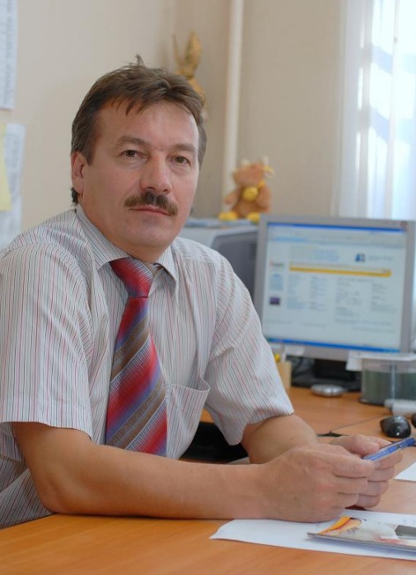
Контакты
Руководитель подразделения Галимов Фарид Мисбахович, доктор технических наук, зав. кафедрой электронного приборостроения и менеджмента качества КНИТУ-КАИ.
Менеджер подразделения Мифтахутдинова Фарида Равилевна, к.п.н., доцент кафедры электронного приборостроения и менеджмента качества КНИТУ-КАИ.
Раб. тел.: (843) 231-03-60
Факс: (843) 231-03-60
г. Казань, ул. Толстого д. 15

Slide 6
Оснащение
Наименование специализированных аудиторий (адрес) | Вид занятий | Наименование оборудования/программного обеспечения
Аудитория 504/4 3 учебное здание ул. Толстого, 15 | Лекции, практические занятия, методическая работа и самоподготовка | компьютеры, мультимедийный проектор, экран, доска методические и наглядные материалы

